Slide 1
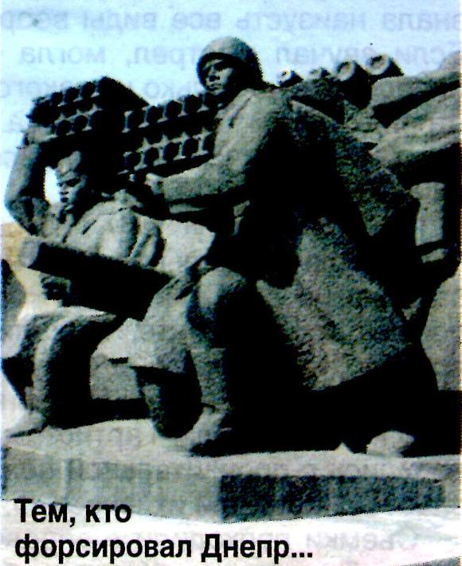
МКУ «Зуевская ЦБС», краеведческий сектор
От Вятки до Днепра
О Герое Советского Союза
Опалеве
Алексее Константиновиче

Slide 2
Алексей
Константинович
Опалев
1925 17 марта – 1943 1 октября
В д. Опали Сезеневского с/с.

Slide 3
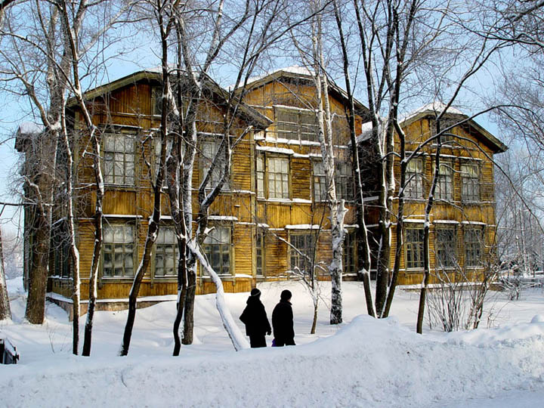
Окончил 9 классов Зуевской железнодорожной школы № 25 (позднее – школа № 38).

Slide 4
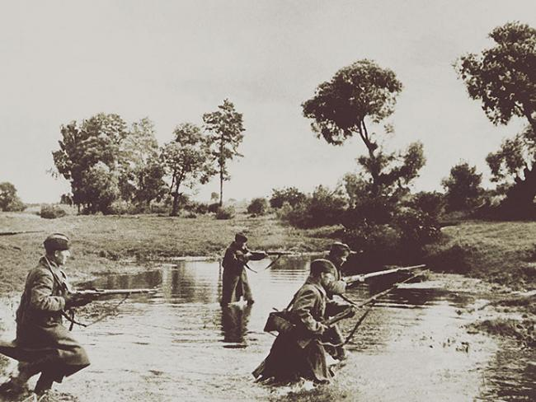
22 декабря 1942 года он был призван в ряды Советской Армии, 28 декабря 1942 года направлен в пехотное училище на трёхмесячные курсы. А через год он был направлен на Украину командиром отделения третьего стрелкового батальона 29-го полка 12-й гвардейской Пинской Краснознамённой ордена Суворова дивизии.

Slide 5
Днепр - река героев
Гвардии младший сержант А.К. Опалев отличился в конце сентября –
начале октября 1943 года в боевых действиях при форсировании Днепра.

Slide 6
29 сентября 1943 года в числе первых преодолел Днепр в районе села Глушец Лоевского района Гомельской области, ворвался во вражескую траншею, уничтожил расчёт вражеского пулемёта.
1 октября 1943 года на
Захваченном плацдарме
со своим отделением
отбил тринадцать
контратак противника,
заменил погибшего
командира взвода.
Погиб в этом бою.

Slide 7
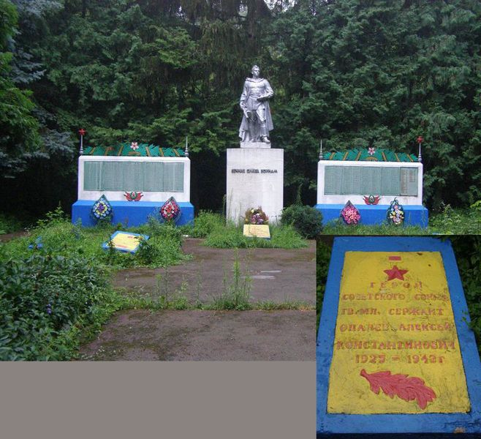
В № 14 газеты «Правда» за 16 января 1944 года был опубликован Указ Президиума Верховного Совета СССР о присвоении звания Героя Советского Союза генералам, офицерскому, сержантскому и рядовому составу Красной Армии. Среди других фамилий было имя А.К. Опалева. В газете о нём писалось: «Гвардии младший сержант Алексей Константинович Опалев достоин присвоения
звания Героя Советского Союза».
Братская могила в селе Стольное Менского района Черниговской области (Украина). Фото Олега Кожухаря, 13.07.2012.

Slide 8
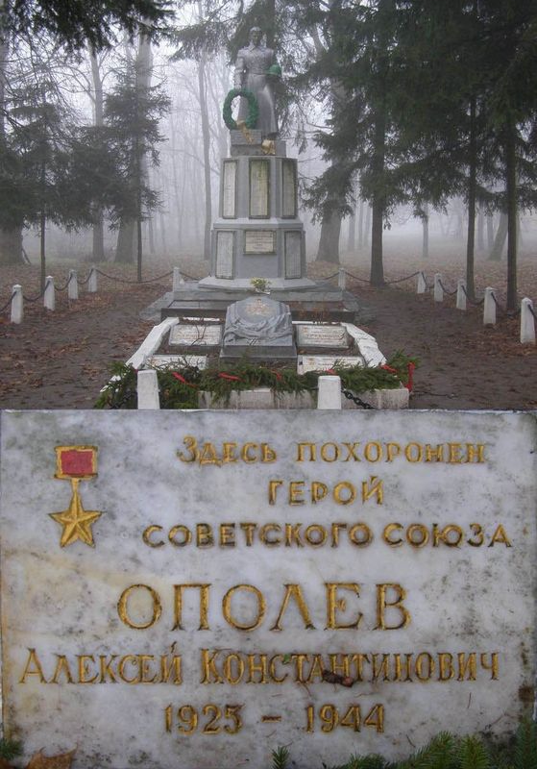
На окраине посёлка Любеч на Черниговщине, у крутого спуска к Днепру, в окружении высоких тополей и белых акаций — братская могила. На ней в уровень с деревьями — обелиск, на котором золотыми буквами написаны имена пяти Героев Советского Союза гвардейцев — капитана Н.П. Трубицына, лейтенанта Л.М. Григорьева, лейтенанта Д.А. Кудрявицкого, старшего сержанта А.И. Воронова и младшего сержанта А.К. Опалева.
Братская могила в поселке городского типа Любеч Репкинского района Черниговской области (Украина), в которой похоронен А.К.Опалев. Памятник установлен в 1959 году, реконструирован в 1996 году. Фото Олега Кожухаря, 29.11.2009.

Slide 9
Пионеры школы № 38 открыли свой счёт в сберкассе,
куда перечисляли деньги, заработанные на сборе макулатуры и
металлолома для накопления денег на изготовление мемориальной доски.

Slide 10
9 мая 1965 года – открыта мемориальная доска на здании школы № 38.

Slide 11
Улица Алексея Опалева (бывшая Железнодорожная) переименована в 1965 году в честь XX – летия Победы

Slide 12
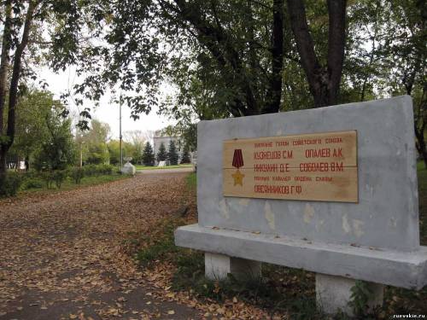
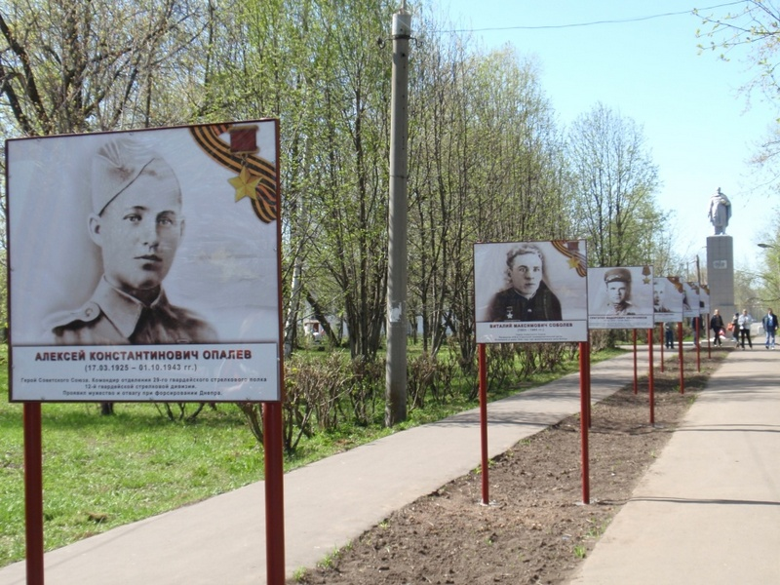
городской сквер.
Мемориальный комплекс
«Памяти павших»
Аллея славы, в городском парке

Slide 13
Презентацию подготовила по материалам зуевского
краеведческого музея и к краеведческого сектора ЦБ Елькина Н.Г.

